Slide 1
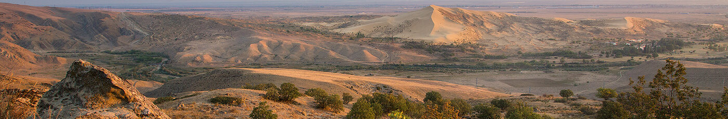
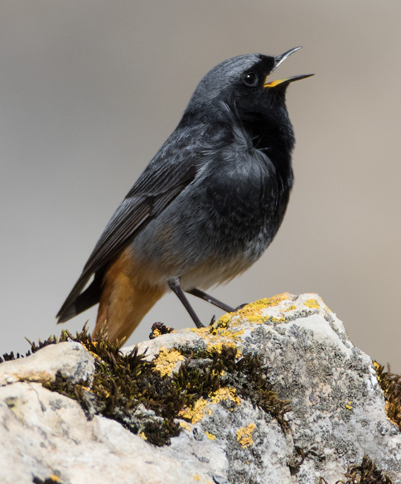
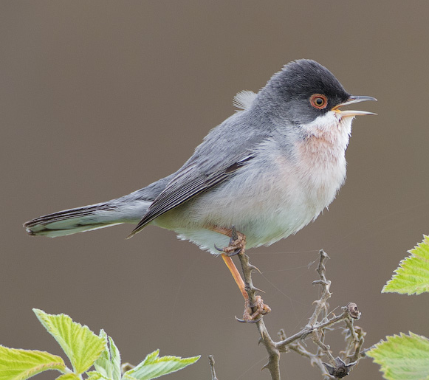
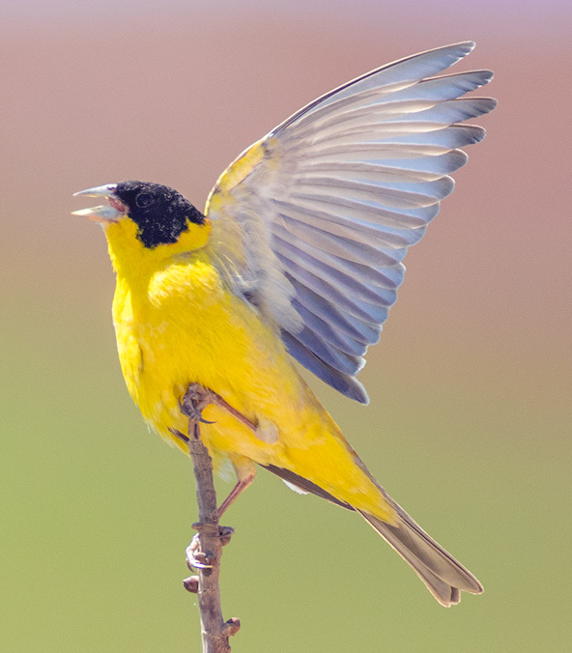
Как научиться определять птиц по голосам и меньше ошибаться
Уколов Илья

Slide 2
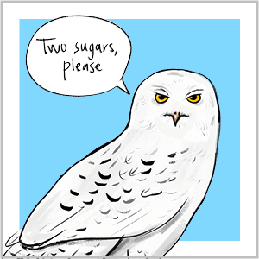
Почему важно уметь распознавать птиц по голосу?
Птиц сложно увидеть, но легко услышать. Некоторые птицы особенно овладели искусством скрытности, особенно летом, когда легко укрыться в листве.
Некоторые виды птиц практически неразличимы по внешнему виду. А по песне легко отличаются.
Проще отсекать обычные виды и концентрироваться на поиске редких видов.
Понимать их поведение.
Ты кто такой?
Notes:
Вставьте изображение времени года в вашей стране.

Slide 3
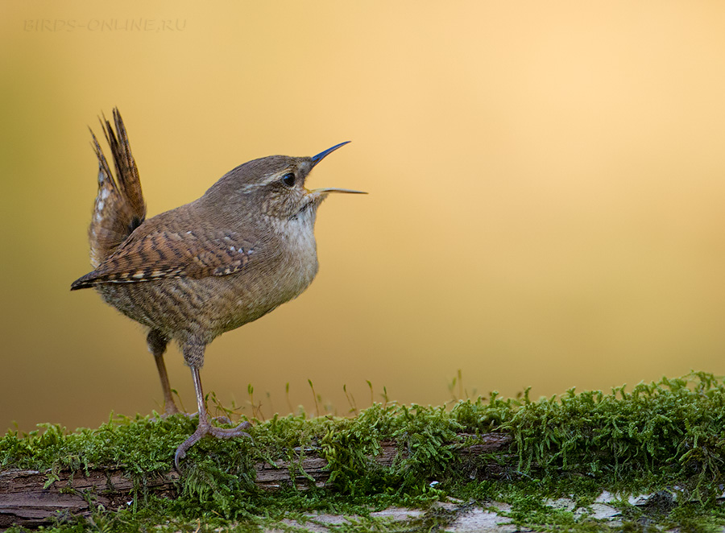
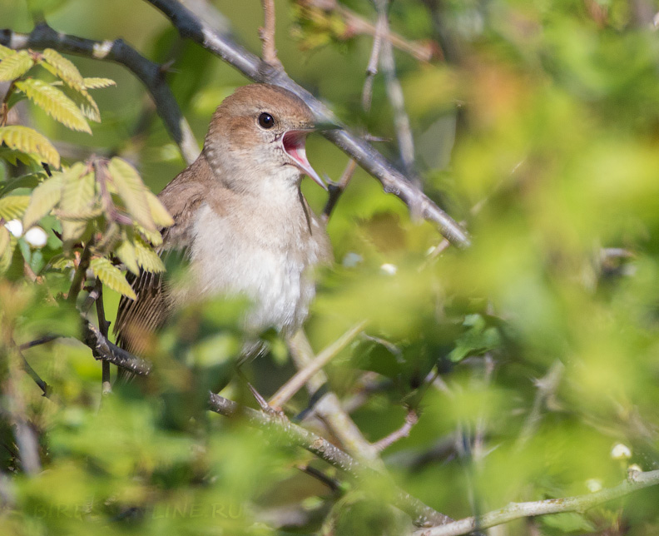
Почему птицы поют?
Обозначают, что территория занята
Привлекают самок
Песням учатся с рождения!
Notes:
Вставьте изображение времени года в вашей стране.

Slide 4

Лучшие певцы
Воробьинообразные
Мухоловковые
Соловьи
Мухоловки
Зарянка
Горихвостки
Но есть исключения
Дроздовые
Врановые
Певчий дрозд
Черный дрозд
Серая ворона
Грач
Камышевковые
Болотная камышевка
Садовая камышевка
Славковые
Славка-черноголовка
Notes:
Вставьте изображение времени года в вашей стране.

Slide 5
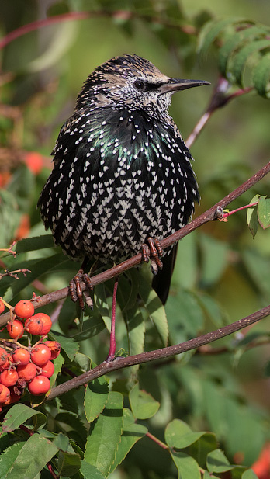
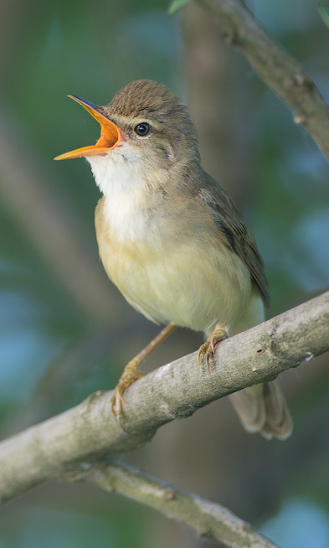
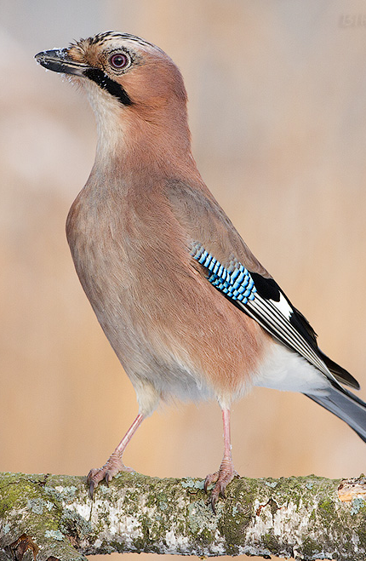
Птицы-обманщики
Может спеть чечевицей, иволгой, чернышом и еще несколькими десятками птиц
Может спеть щуркой, синицей, воробьем и еще множеством птиц
Кричит канюком и мяукает кошкой
Notes:
Вставьте изображение времени года в вашей стране.

Slide 6
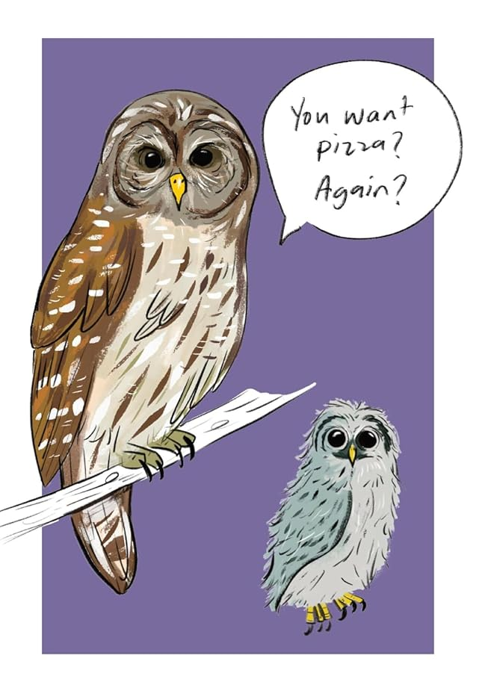
Позывки
Ты хочешь пиццу? Опять?
Позывки — это короткие отрывистые звуки, в то время как песня имеет более сложную структуру. Это язык общения птиц.
Для чего используют позывки:
Сообщение об опасности
Сообщение о нахождении корма
«Я рядом»
«Хочу кушать»
Позывки – это универсальный язык, который понимают птицы разных видов
Notes:
Вставьте изображение времени года в вашей стране.

Slide 7
Когда птицы поют
Утром
Вечером
Всю ночь поет лесной жаворонок
С рассветом начинается явление «утренний хор»
Вечером птицы тоже активны, но не так как утром
Весной
Летом
Осенью
Зимой
Весной поют все, кто умеет петь!
Летом поют те, кто прилетает поздно или кто делает повторную кладку
Токуют совы
Токуют тетерева
Тренируются петь воробьиные птицы
Совы токуют всю зиму, начиная с декабря
На Кавказе поют зарянки, черные дрозды и крапивники
Notes:
Вставьте изображение времени года в вашей стране.

Slide 8
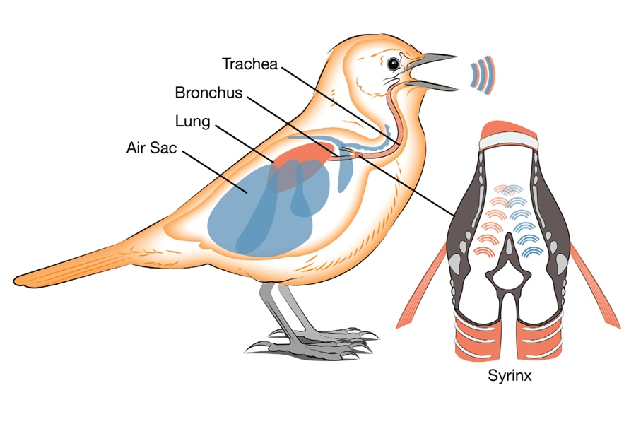
Музыкальные инструменты птиц
Основной инструмент называется «сиринкс». Появился как орган во времена жизни предков птиц – тероподовых динозавров.
Сиринкс двухканальный. Птица может одновременно издавать разные звуки каждой половиной сиринкса — это создаёт сложные гармонии.
Notes:
Вставьте изображение времени года в вашей стране.

Slide 9
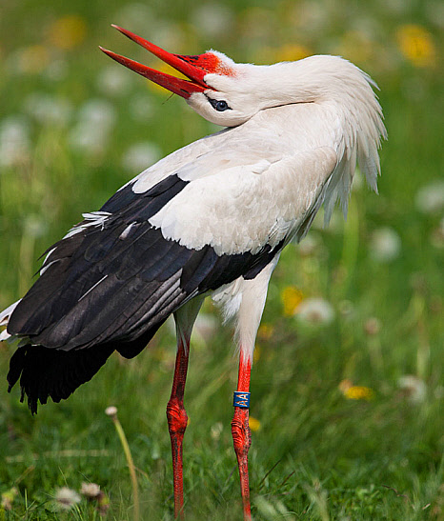
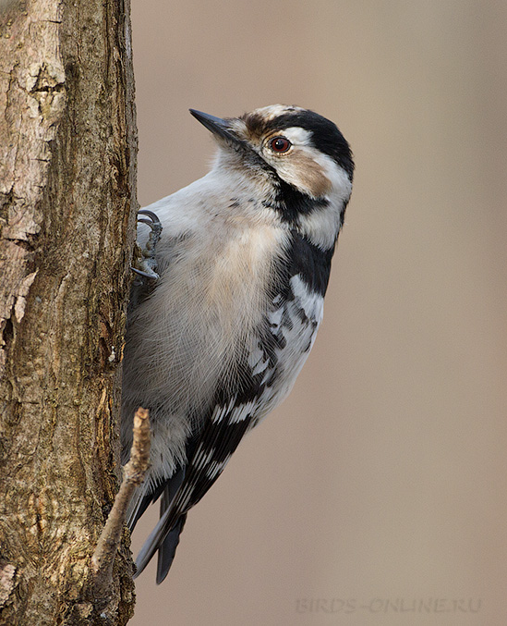
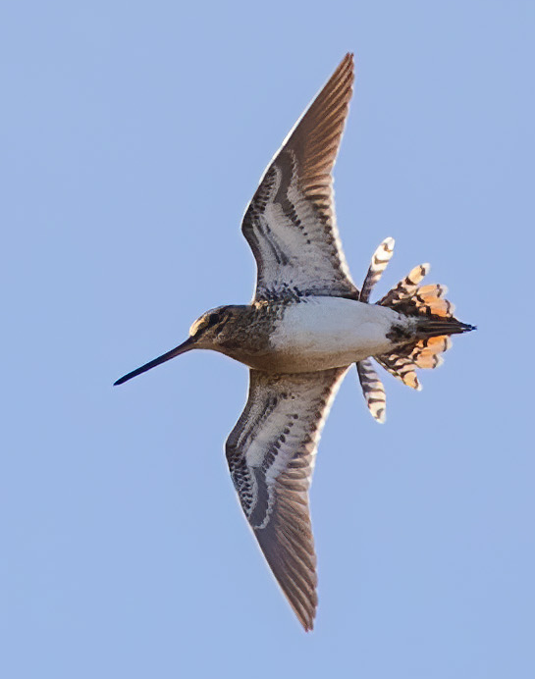
А еще птицы умеют
Стучать клювом
Издавать дробь клювом по дереву
Блеять хвостом
Notes:
Вставьте изображение времени года в вашей стране.

Slide 10




Учимся определять птиц по голосу
Регулярное наблюдение за поющими птицами, особенно весной и летом
Прослушивание голосов отдельных видов
Использование вспомогательных инструментов (Merlin Bird ID, iNaturalist)
Прохождение курсов (например, BirdID)
Notes:
Вставьте изображение времени года в вашей стране.

Slide 11
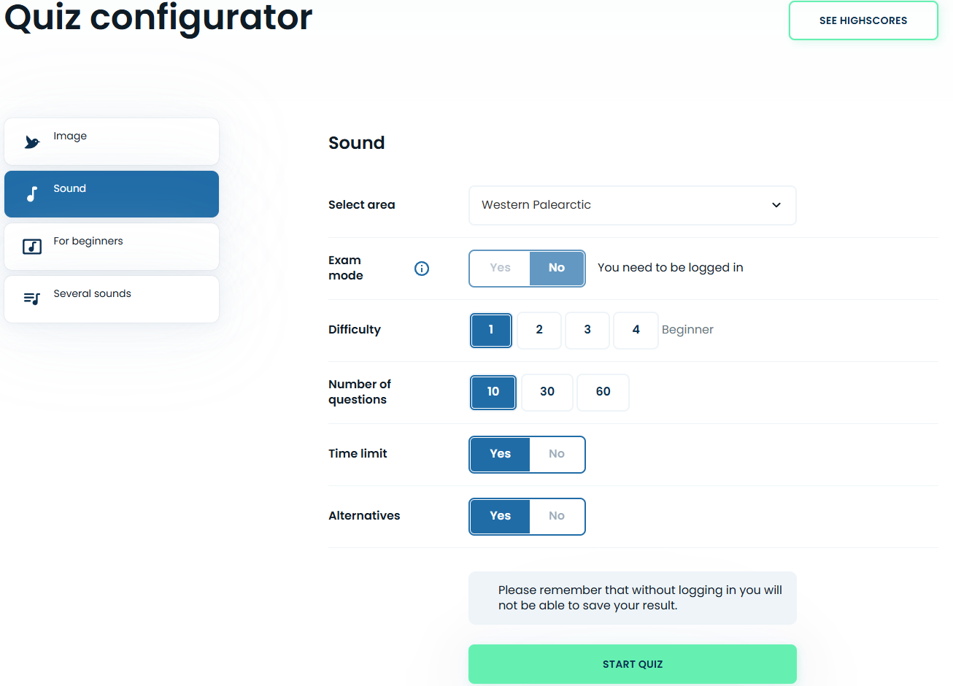
Полезные курсы
BirdID — это группа учебных программ, основанная профессором Магне Хусби в Университете Норд в 2006 году. Здесь вы можете научиться определять виды птиц, как онлайн, так и непосредственно в полевых условиях.
Notes:
Вставьте изображение времени года в вашей стране.

Slide 12
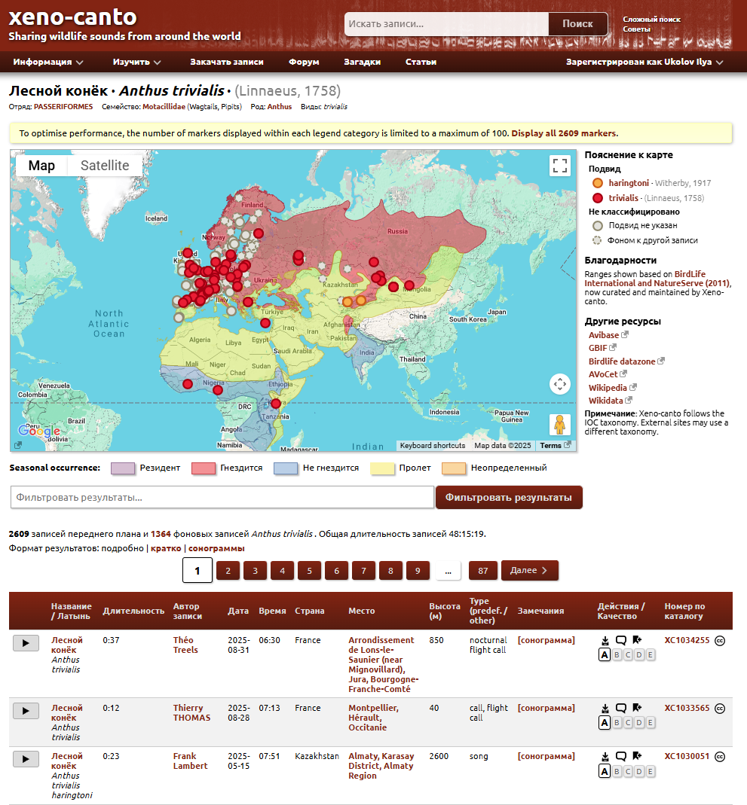
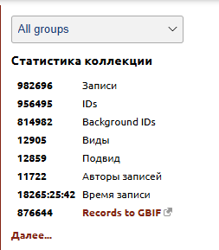
База голосов
Xeno-Canto — самая крупная онлайн-база данных голосов птиц со всего мира.
Notes:
Вставьте изображение времени года в вашей стране.

Slide 13
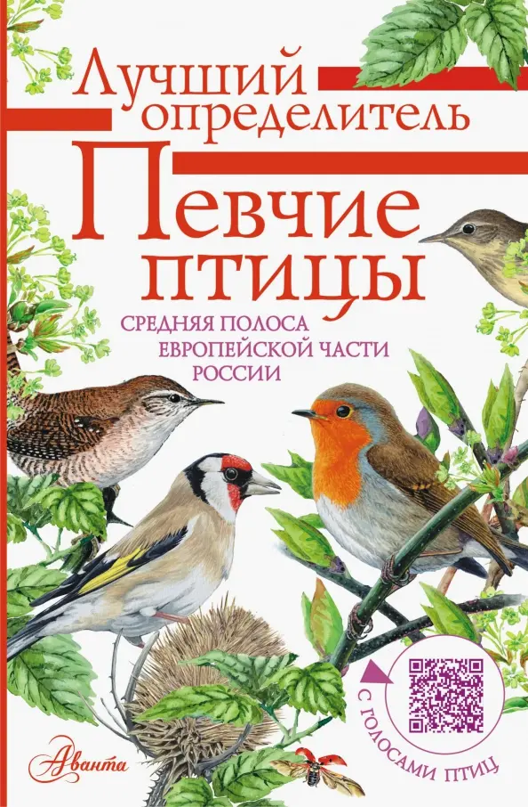
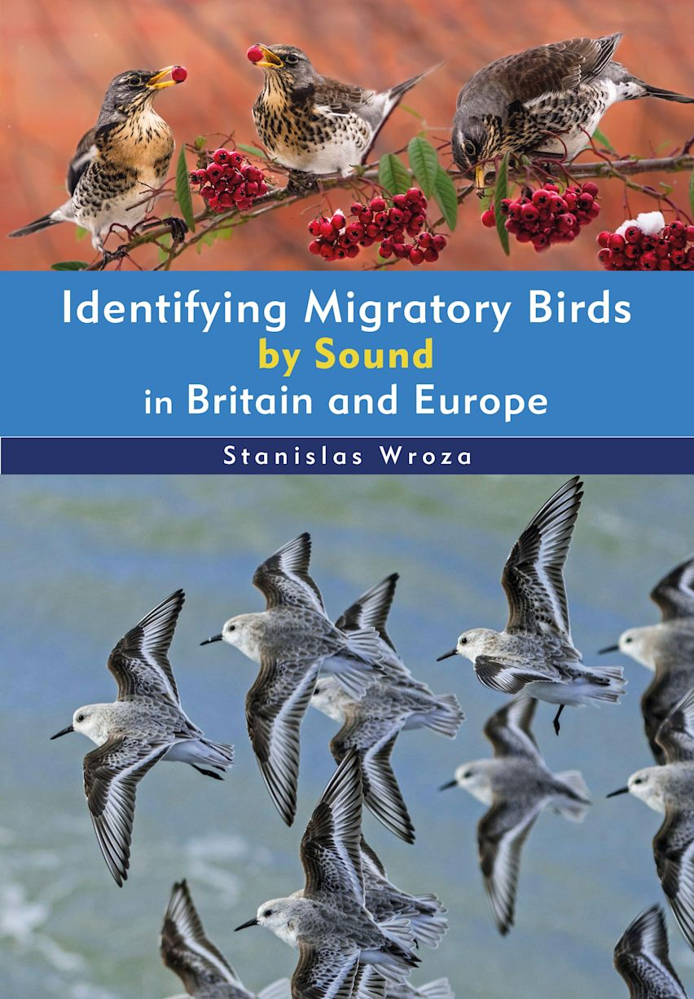
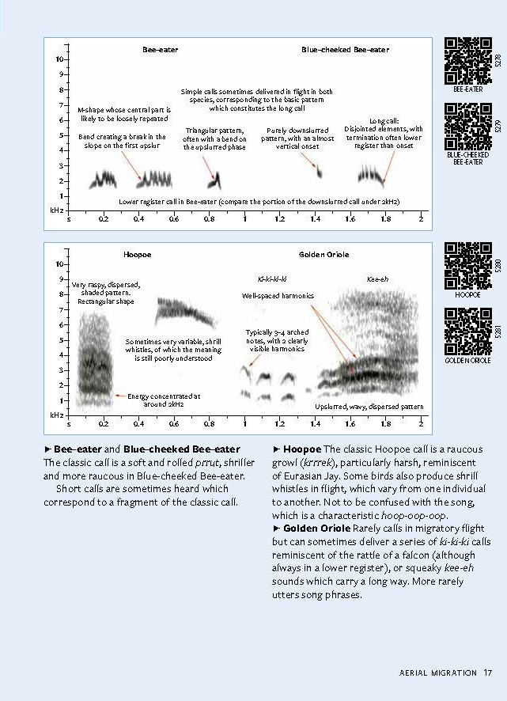
книги
Описание 450 видов с подробным описанием, фотографиями и сонограммами.
Содержит основные критерии для эффективной идентификации криков в полевых условиях
Содержит QR-коды со ссылками на более чем 1000 доступных для скачивания звуков, которые можно прослушивать дома или на смартфоне.
Определитель, написанный орнитологами Евгением Кобликом и Владимиром Архиповым, поможет юным и взрослым любителям природы научиться определять птиц в природе. Описания песен и звуков дополнят QR-коды, с помощью которых можно услышать "живые" голоса птиц.
Notes:
Вставьте изображение времени года в вашей стране.

Slide 14
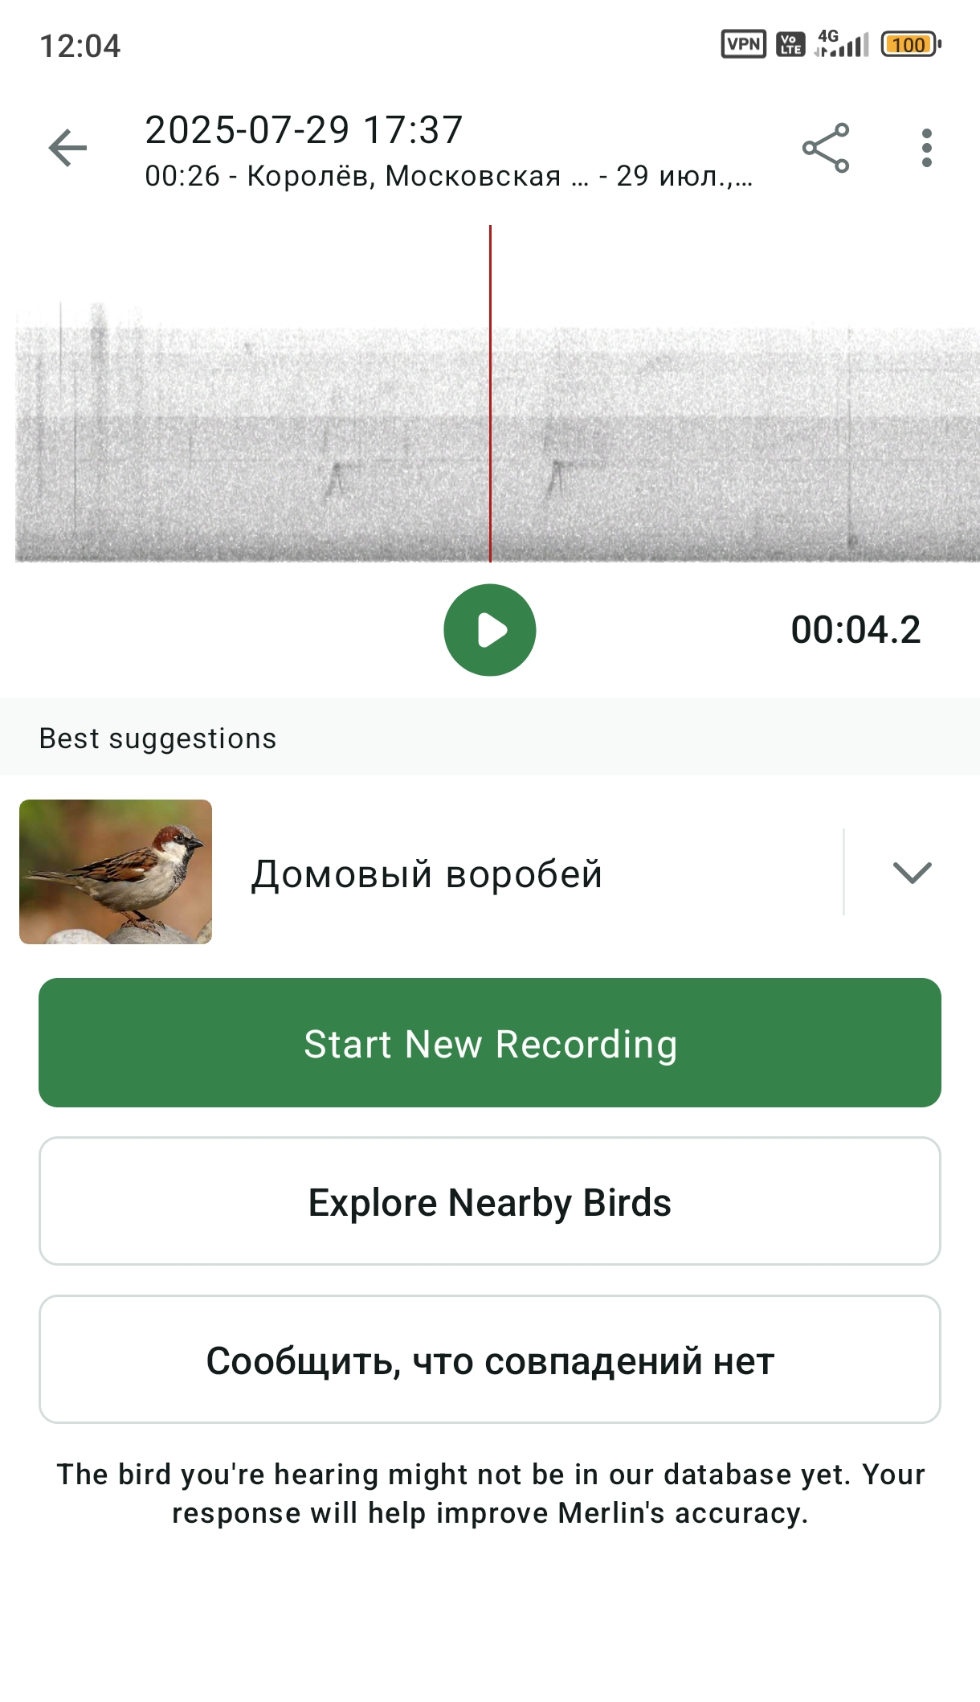
Технические средства
Очень помогают приложения, определяющие голоса, такие как BirdNet или Merlin. Не дают 100% гарантии правильности определения, поэтому в сомнительных случаях нужно дополнительно проверять определение:
Визуально, найдя птицу в бинокль
Дать послушать запись специалисту
Основные причины ошибок ИИ
КАЧЕСТВО ДАННЫХ. Как по плохой картинке сложно определить птицу, так и по плохой записи (слишком тихая или с шумами) сложно тоже определять. Неправильная информация о географических координатах, дате и времени наблюдения также могут обмануть ИИ. Указанные проблемы могут обмануть и опытного орнитолога.
ОГРАНИЧЕННОСТЬ МОДЕЛИ ДАННЫХ. Нет на свете такого количества записей голосов, которые бы охватывала все 10 000 видов птиц со всеми вариациям: песни, позывки, голоса молодых птиц итд.
СЛОЖНОСТИ БИОАКУСТИКИ. Птицы могут имитировать голоса, их песни могут отличаться в зависимости от региона.
ОБУЧЕНИЕ ТОЛЬКО НА ПТИЦАХ. ИИ ничего не знает про собак, гудки паровоза и рев бензопилы.
Notes:
Вставьте изображение времени года в вашей стране.

Slide 15

И все-таки специалист может определять лучше ии…
КОНТЕКСТНОЕ МЫШЛЕНИЕ. Специалисты учитывают множество факторов: время года, время суток, вероятность наблюдать птицу в конкретном регионе и др.
ГИБКОСТЬ МЫШЛЕНИЯ. Специалисты анализируют запись в целом и могут понять по косвенным признакам канюк-ли кричит или его имитирует сойка.
ОПЫТ. Орнитологи могут быть знакомы со звуками, которых нет в модели обучения ИИ. Понимают с кем птицу можно перепутать.
ЧУСТВИТЕЛЬНОСТЬ. Человеческие уши и мозг лучше обрабатывают сложные сигналы на фоне шумов и искажений.
Специалисты – это не только орнитологи, а просто опытные люди, которые длительное время посвящают изучению голосов птиц.
Notes:
Вставьте изображение времени года в вашей стране.

Slide 16
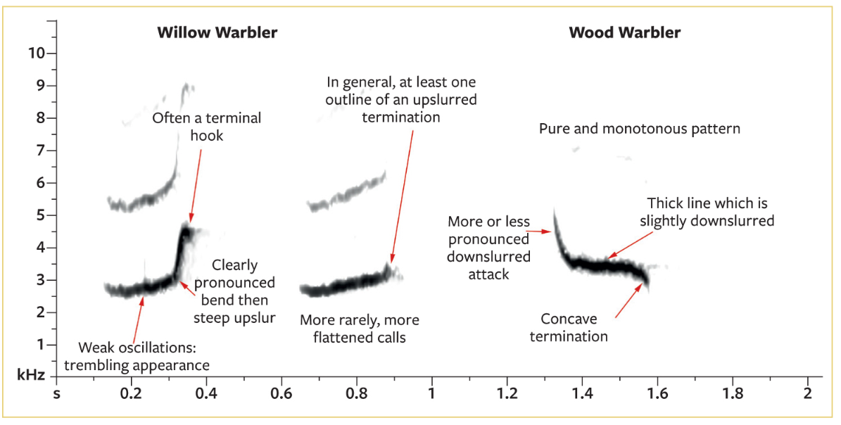
Как анализируют записи специалисты
Человеческое ухо неидеально. Мы слышим диапазон примерно от 20 Гц до 20 кГц, плохо различаем быстрые колебания и часто путаем похожие тембры.
Самый важный инструмент специалистов — сонограмма. Это график, который показывает время по горизонтали, частоту звука по вертикали, а интенсивность звука оттенком.
По сонограмме видно:
высоту звука
ритм и интервалы
сложность и повторяемость элементов.
Она помогает отличить виды, которые «на слух» звучат очень похоже.
Notes:
Вставьте изображение времени года в вашей стране.

Slide 17

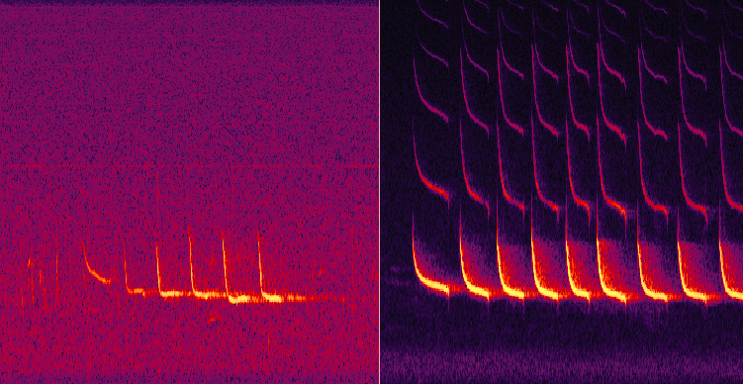
Примеры обычных птиц, которых можно перепутать
Пухляк
Пеночка-трещотка
Notes:
Вставьте изображение времени года в вашей стране.

Slide 18
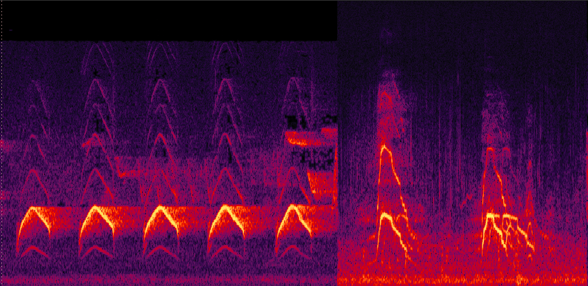
Примеры обычных птиц, которых можно перепутать
Поползень
Свиязь
Notes:
Вставьте изображение времени года в вашей стране.

Slide 19
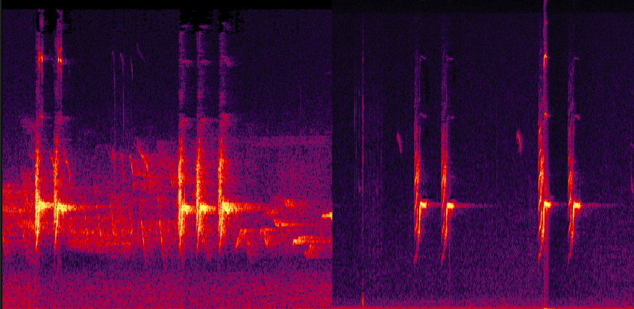
Примеры обычных птиц, которых можно перепутать
Зяблик
Большая синица
Notes:
Вставьте изображение времени года в вашей стране.

Slide 20
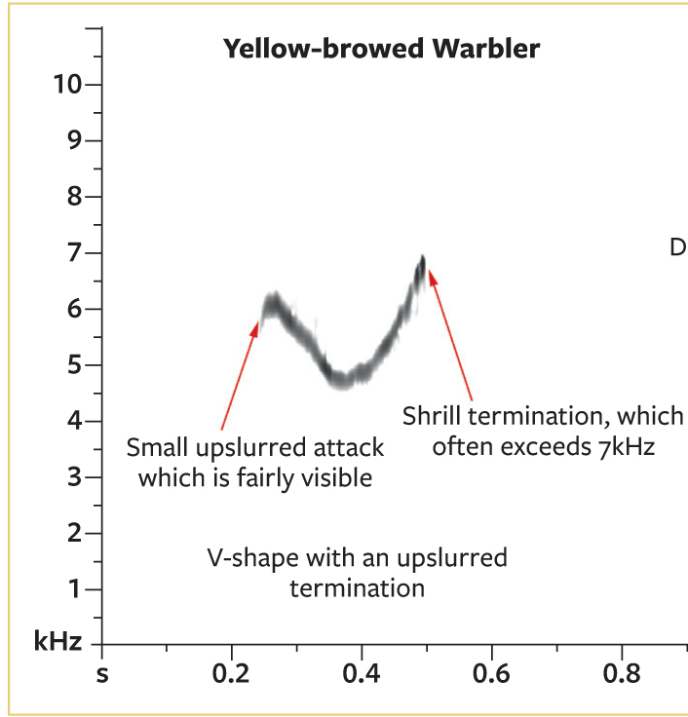
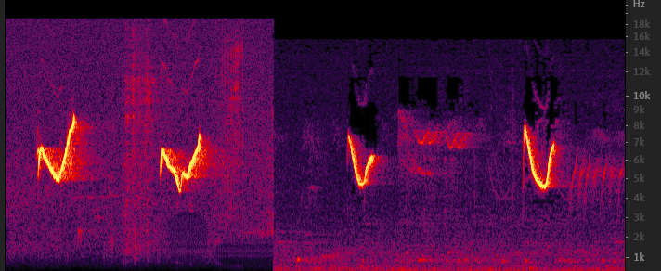
тренировка
Кто из них синица-московка, а кто пеночка-зарничка?
Notes:
Вставьте изображение времени года в вашей стране.

Slide 21

Полезные советы для уменьшения ошибок определения
Стараться дольше слушать птицу, чтобы выявить особенности пения
Делать записи голосов не менее 30-60 сек
Подтверждать определения голосом визуальными наблюдениями
Учитывать время года, время суток, географию наблюдений, биотоп
Учитывать возможность встречи птицы-пересмешника (камышевки, большой синицы, скворца и т.д.)
Не стесняться советоваться со специалистами
Учиться, учиться и еще раз учиться…
Notes:
Вставьте изображение времени года в вашей стране.

Slide 22
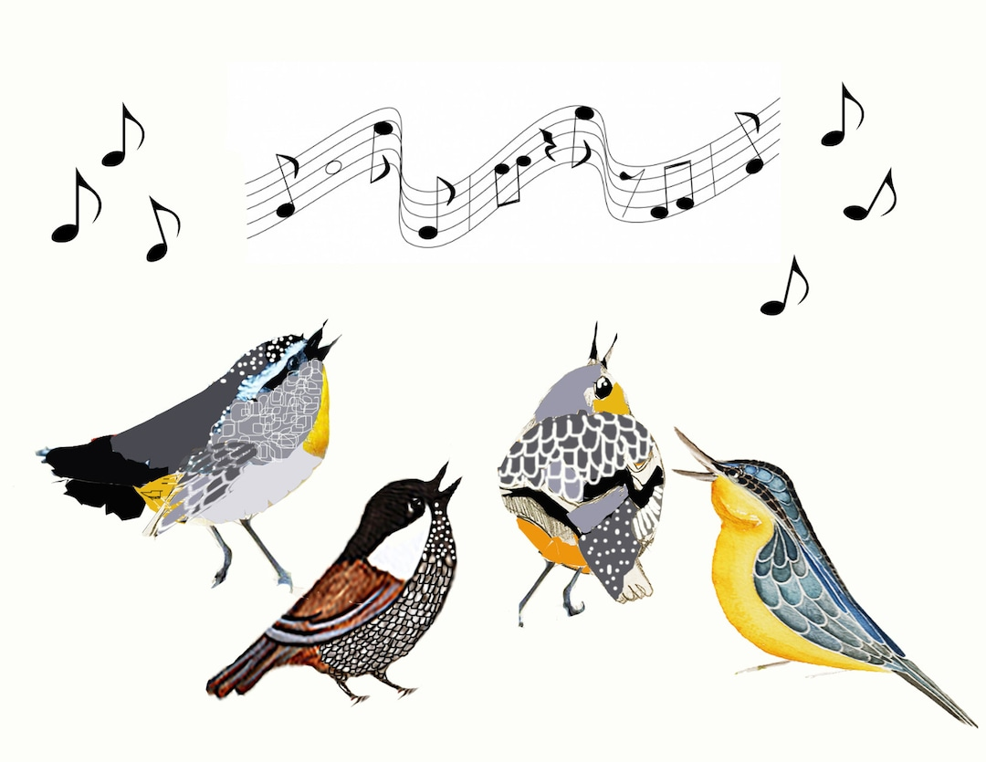
Несколько лайфхаков по легкому запоминанию
Хорошо помогает словесное (мнемоническое) описание песни, созвучное человеческим фразам. Самые известные: «Подь-полоть» для перепела, «Витю видел» для чечевицы, «Чьи вы?» для чибиса. А вот еще несколько других:
Удод: Худо тут… худо тут…
Перепел: Спать пора! Спать пора! Спать пора! / Подь полоть, подь полоть / Пить-полоть, пить-полоть.
Сплюшка: Сплю... сплю…
Обыкновенная овсянка: Сено вези, вези не трясиии.
Певчий дрозд: Филипп, Филипп, приди-приди, чай-пить, чай-пить, с сахаром, с сахаром! / Филимон, Филимон, чай пить будешь? Чай пить будешь? / Витя-Витя, приходи-приходи, чай пить чай пить, выпьем-выпьем, рюмку-рюмку.
Дроздовидная камышовка: Карась-карась, окунь-окунь, линь-линь-линь-линь
Иволга: Купи кобылу!
Вяхирь: Чекушку – угу – чекушку – угу - чекушку! / Кукушка – угу, кукушка – угу, кукушка – угу.
Кольчатая горлица: Чекууушку, чекууушку, чекууушку! / Кукууушка, кукууушка, кукуушка.
Мухоловка-пеструшка: Крути-крути-верти / Крути-верти, печи куличи.
Большая синица: Убийца боится, убийца боится.
Большой улит: Плыви, плыви, плыви.
Серая славка: Чуть-чуть-чуть… три рубля не выиграл!
Чиж: Что ты твориииишь! Что ты твориииишь! / Кто мы? Чижиииии!
Соловей: Деффку-деффку в угол в угол зажал-зажал – утю-тю-тю-тю, утю-тю-тю-тю.
Московка: винтик-винтик!
Иволга
Вяхирь
Кольчатая горлица
Notes:
Вставьте изображение времени года в вашей стране.

